Slide 1
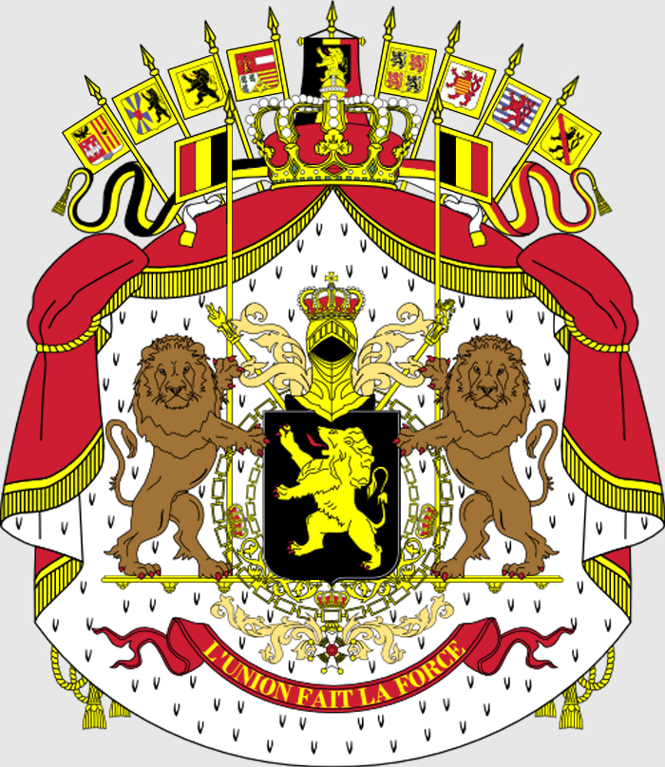
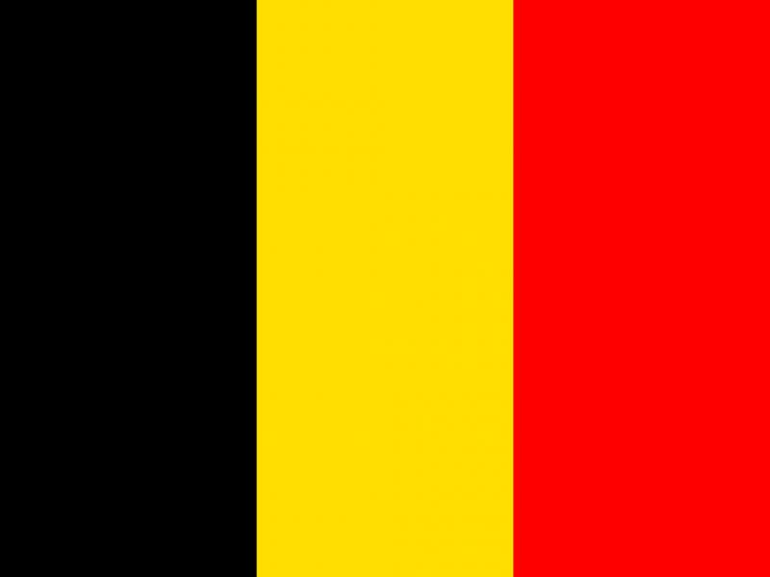
Королевство Бельгия

Slide 2
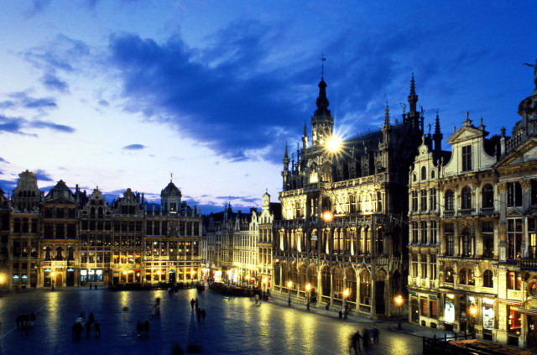
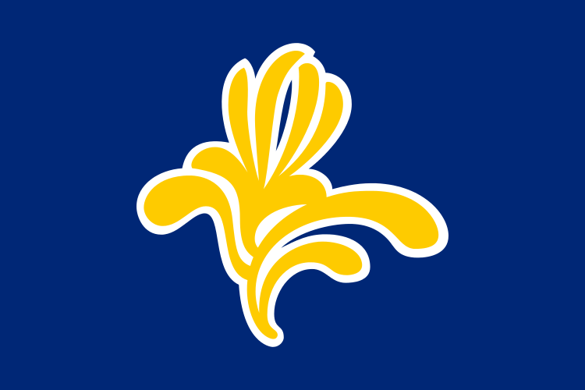
Столица — Брюссель.
Флаг Брюсселя.

Slide 3
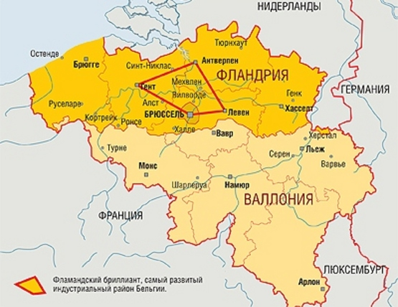
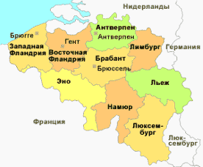

Slide 4
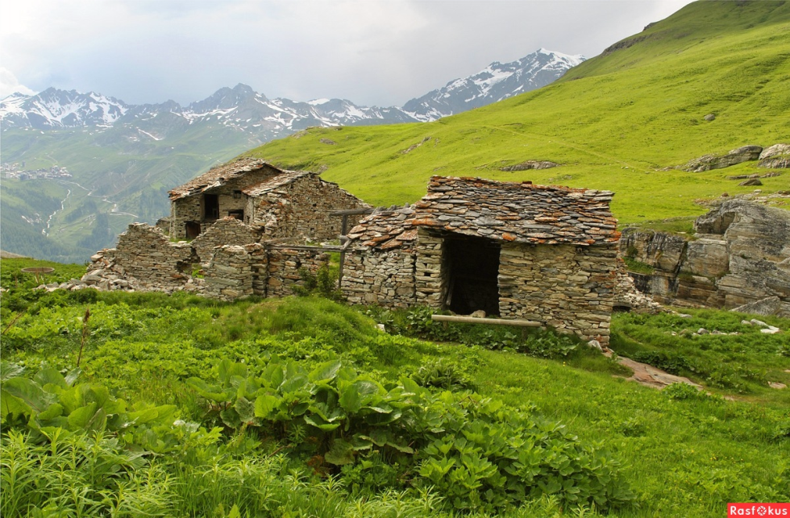
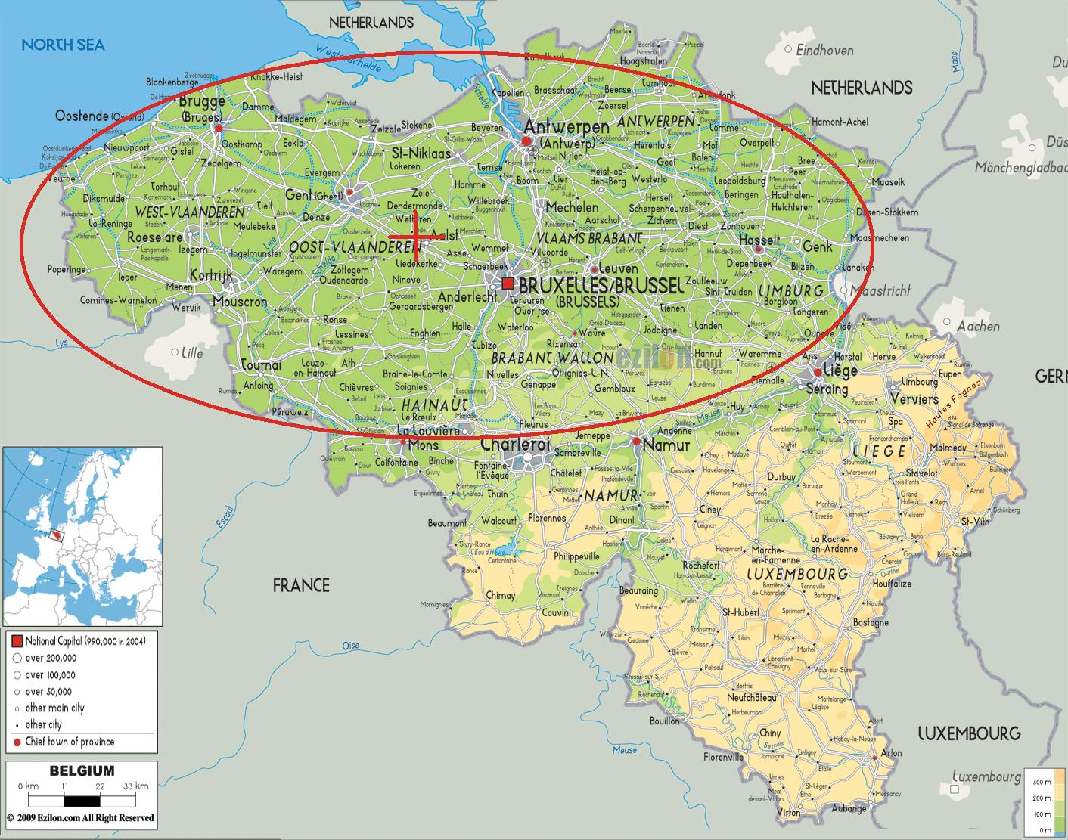
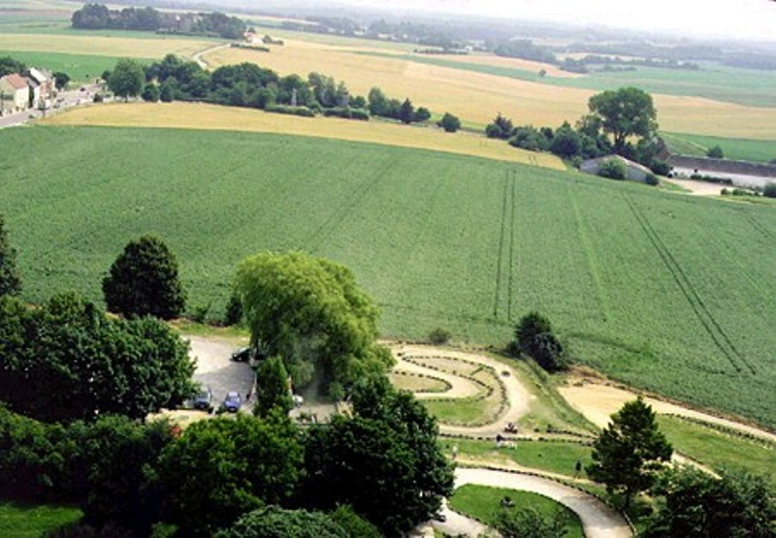
Среднеевропейская равнина

Slide 5
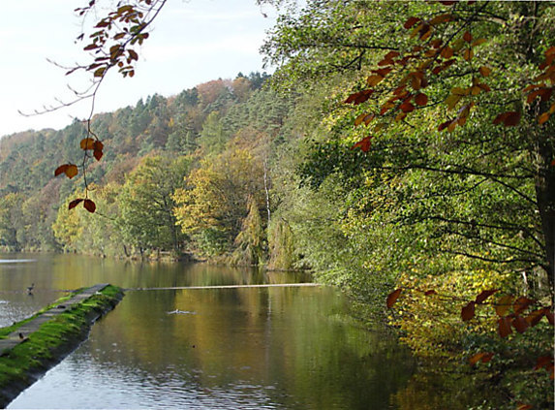
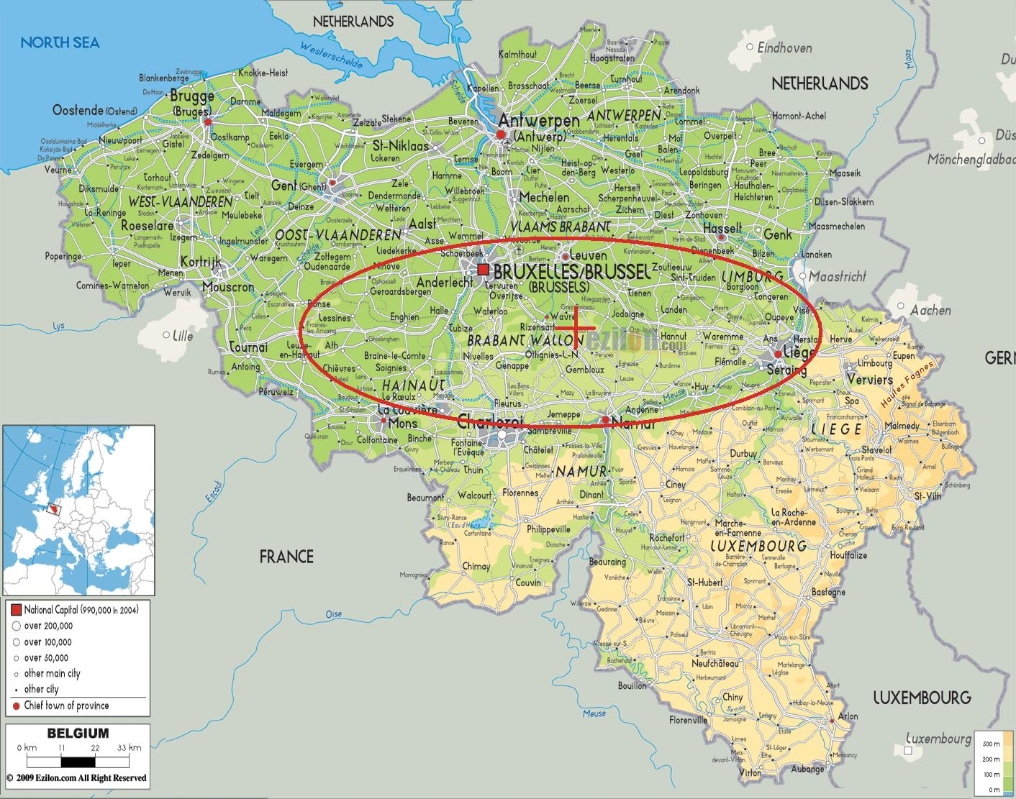
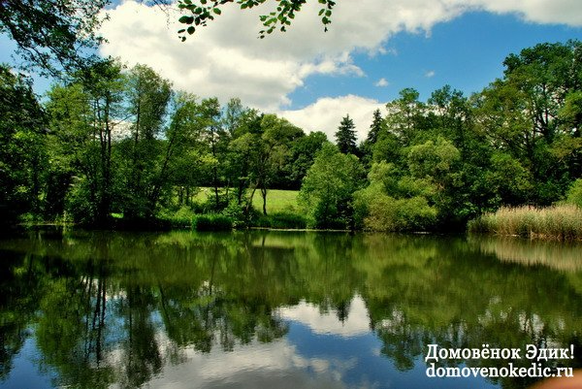
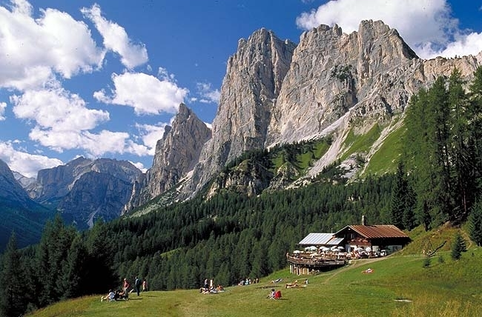
Центральные низменности

Slide 6
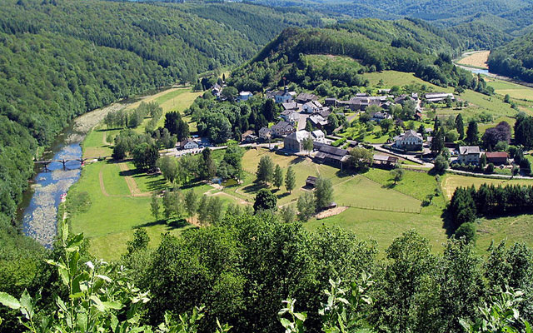
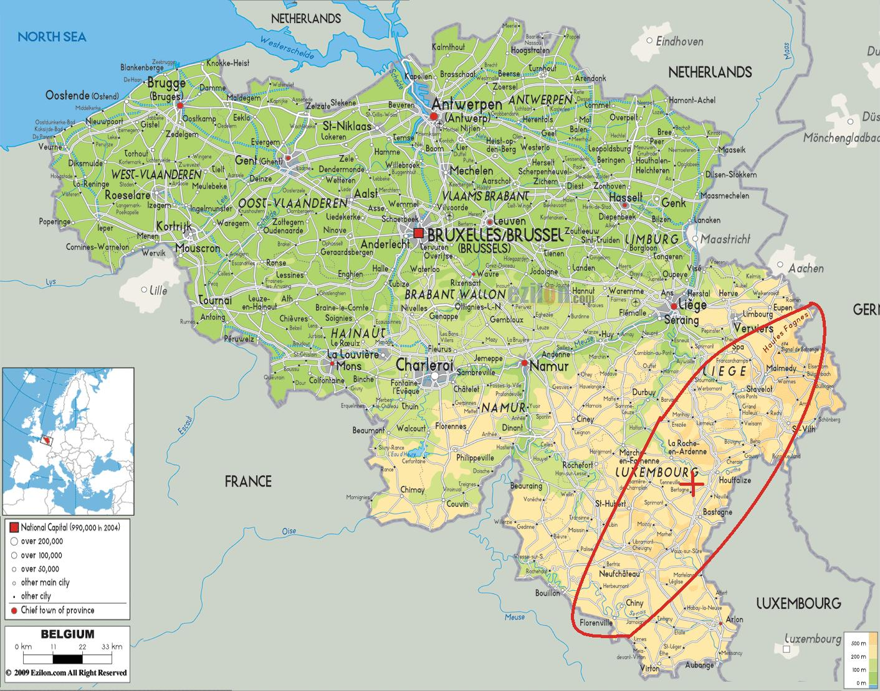
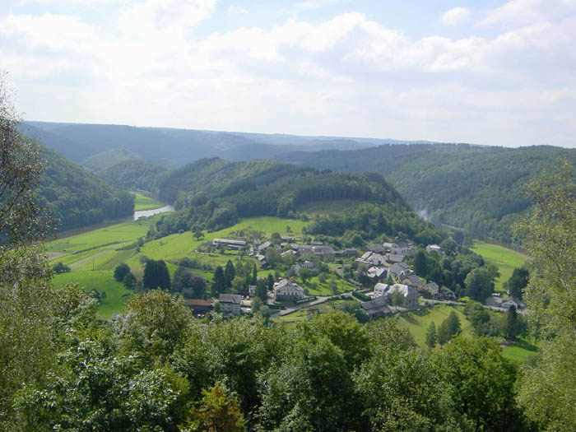
«Высокая Бельгия»

Slide 7
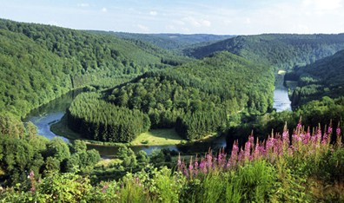
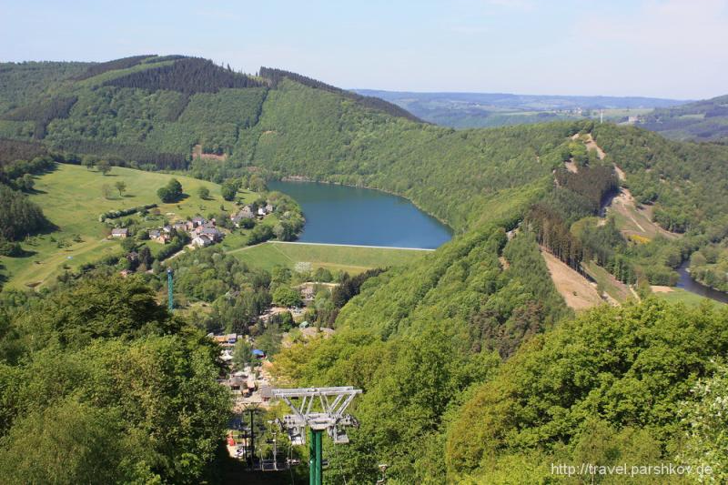
Гора Ботранж - 694 м.
Арденны

Slide 8
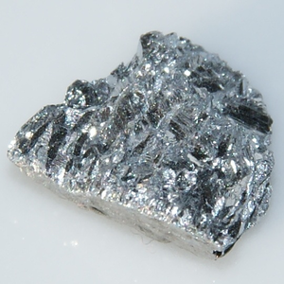
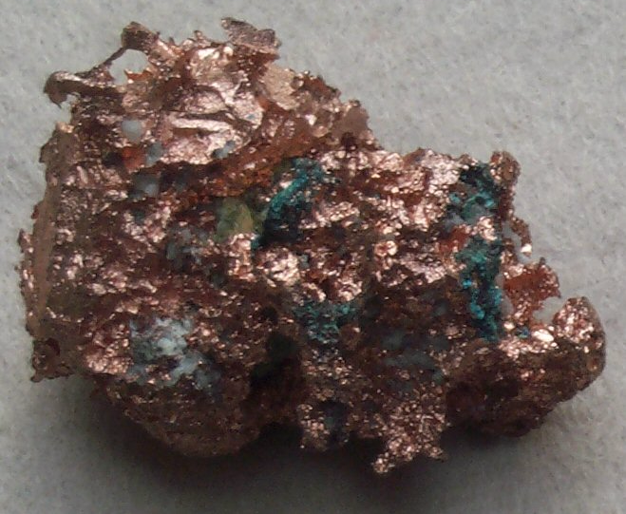
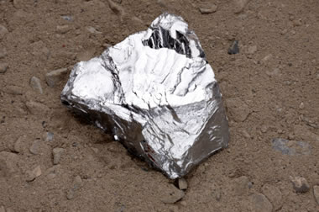
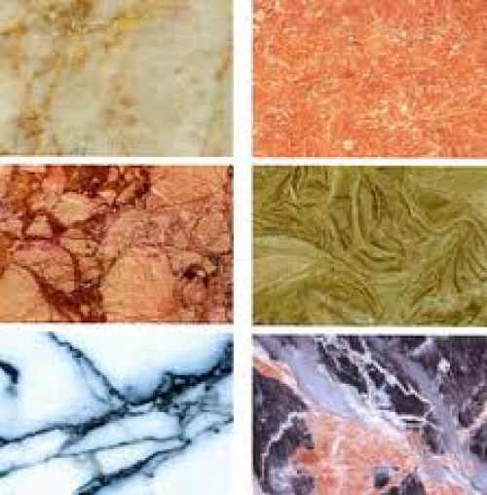
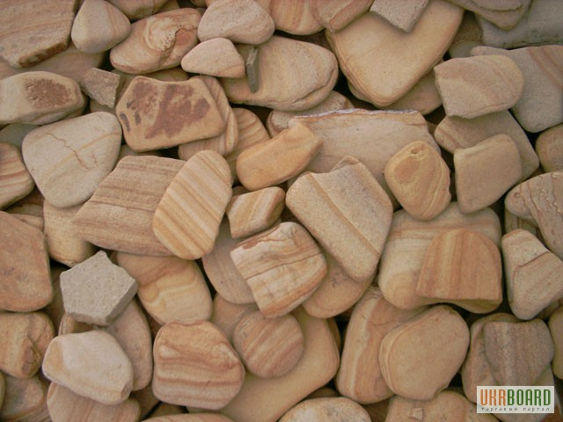
Полезные ископаемые
Сурьма
Цинк
Медь
Песчаник
Мрамор

Slide 9
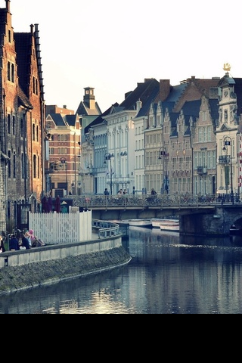
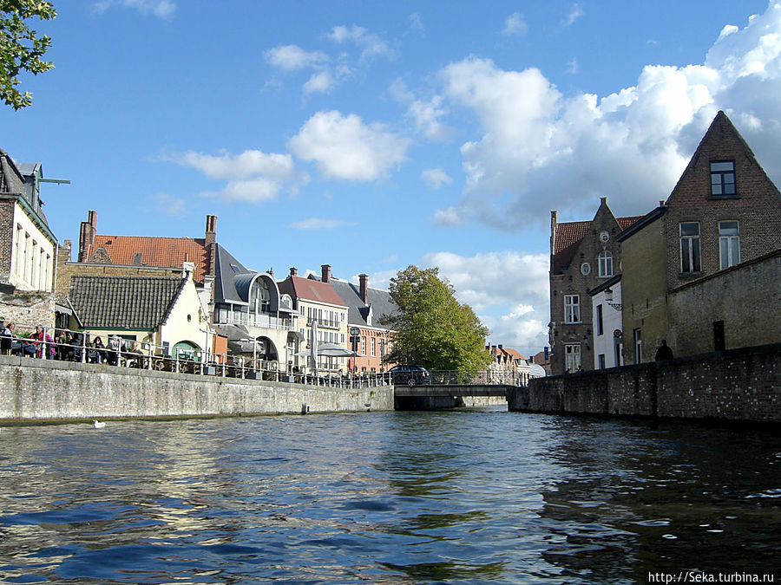
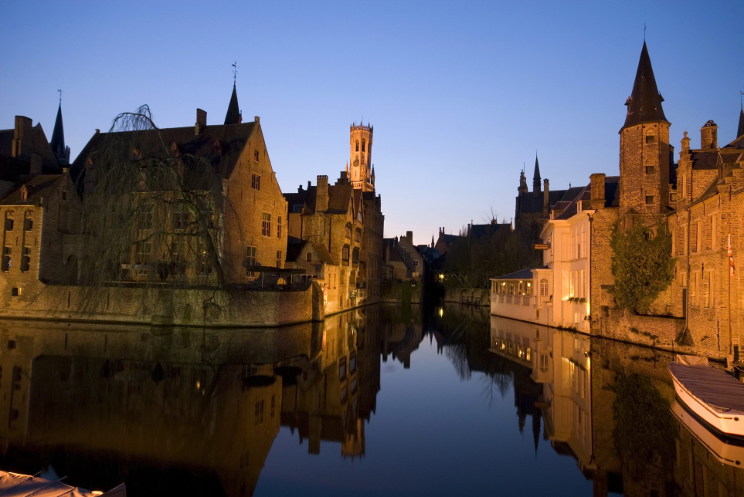
Воды суши

Slide 10
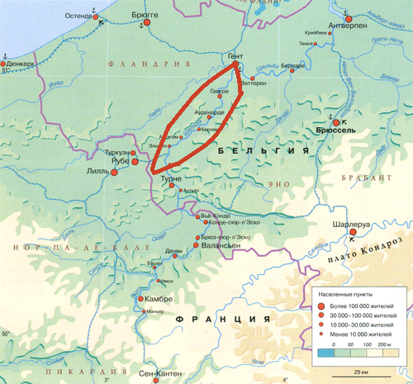
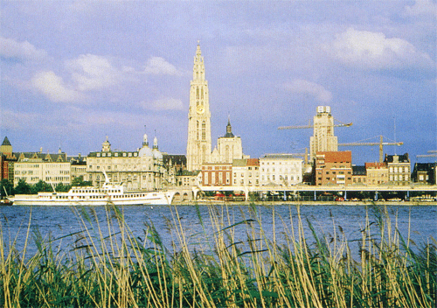
Река Шельда
Длина — 430 км, площадь бассейна — 35,5 тыс. км².
Река во Франции, Бельгии и Нидерландах.
Шельда берет начало в Пикардии, в Арденнских горах.

Slide 11
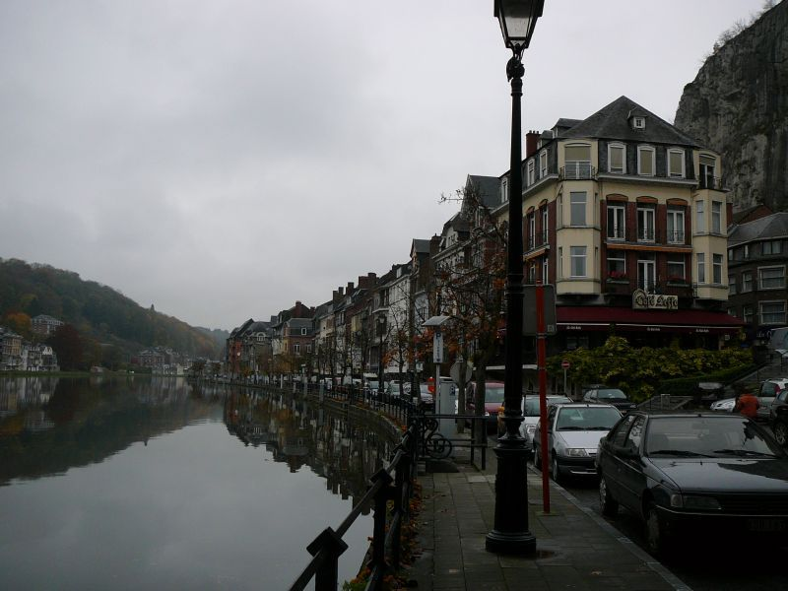
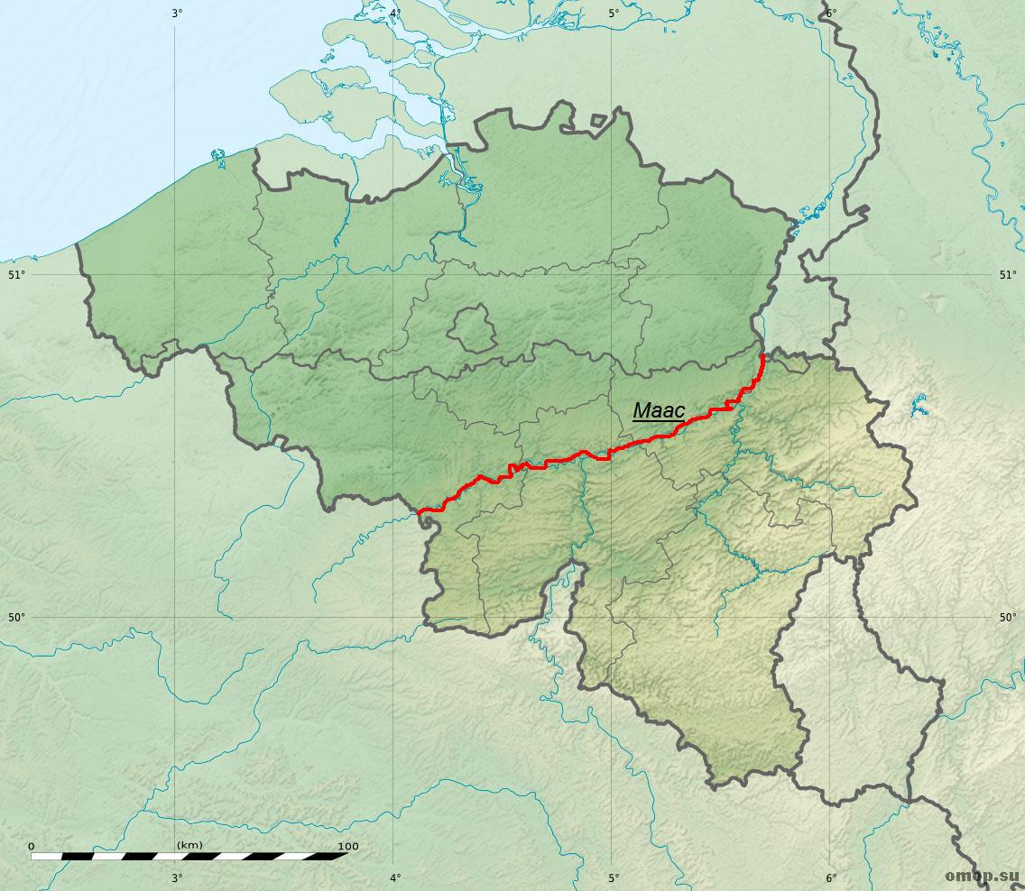
Река Маас
Длина — 925 км, площадь бассейна — 36 тыс. км².
Река берёт начало на плато Лангр во Франции, течёт на север до Седана и Шарлевиль-Мезьера, затем проходит по территории Бельгии.

Slide 12
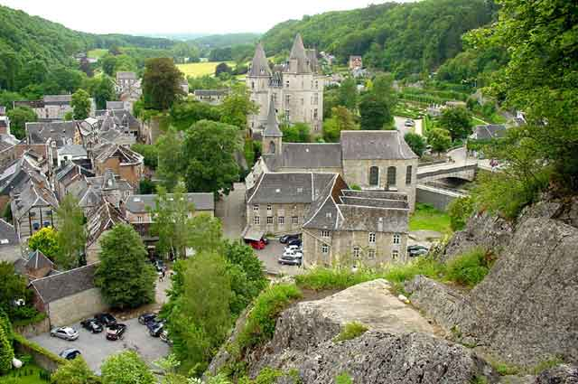
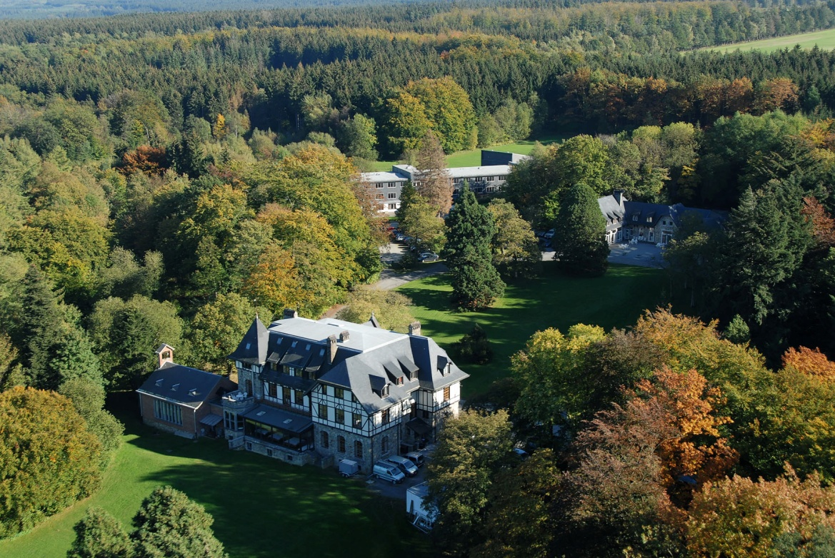
Леса занимают около 19 % площади страны и остались преимущественно в горных (южных) районах.

Slide 13
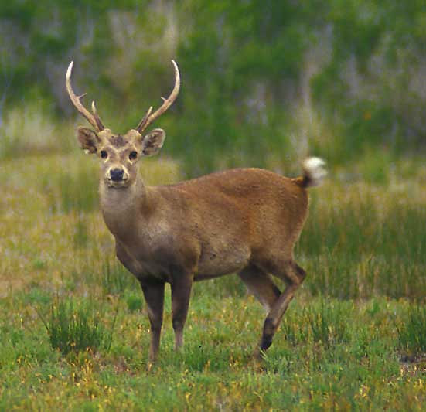
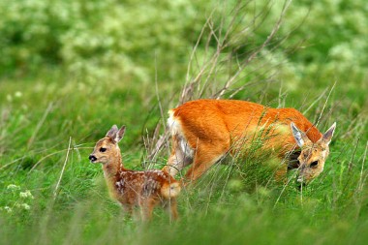
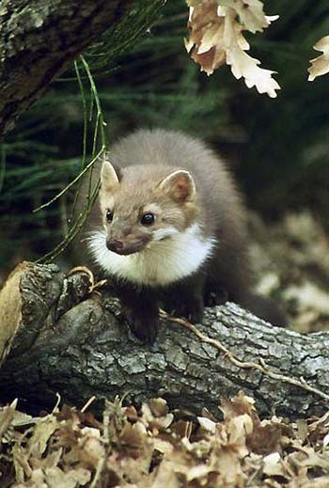
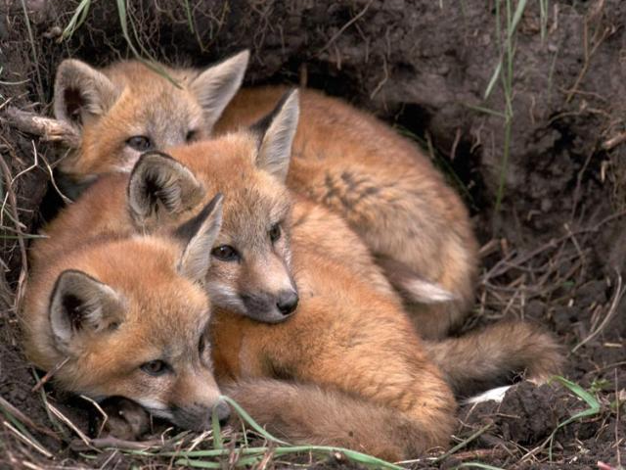
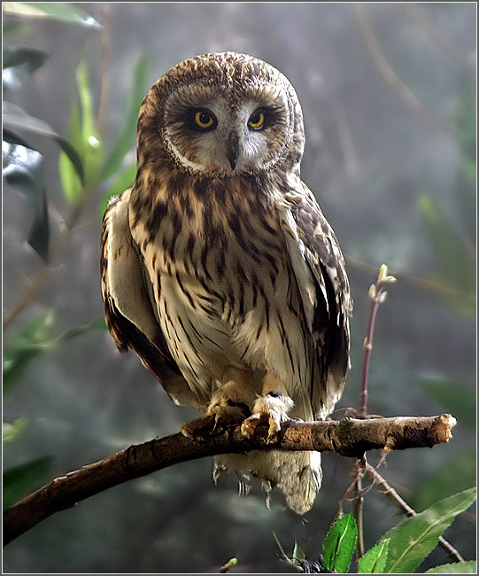
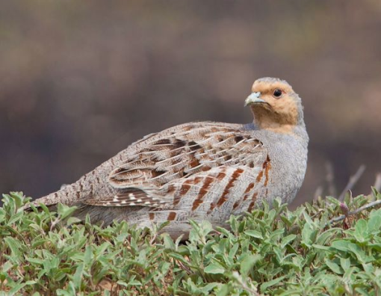
В лесах можно встретить:
Благородный олень
Косуля
Куница
Лиса
Куропатка
И других.
Сова

Slide 14
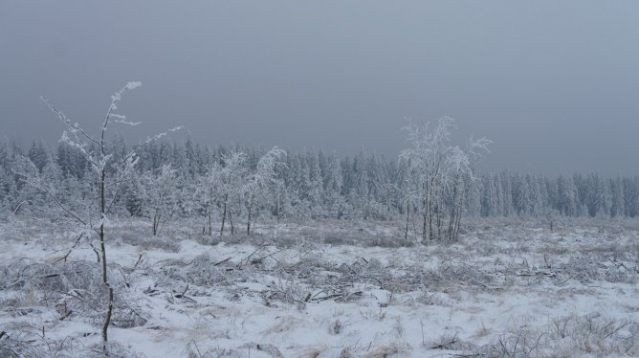
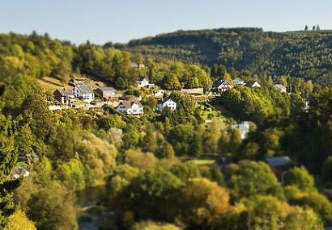
Национальный парк От-Фань.
Основан в 1965 году, площадь 55 тыс. га.

Slide 15
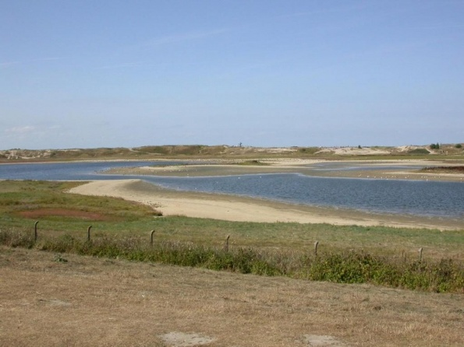
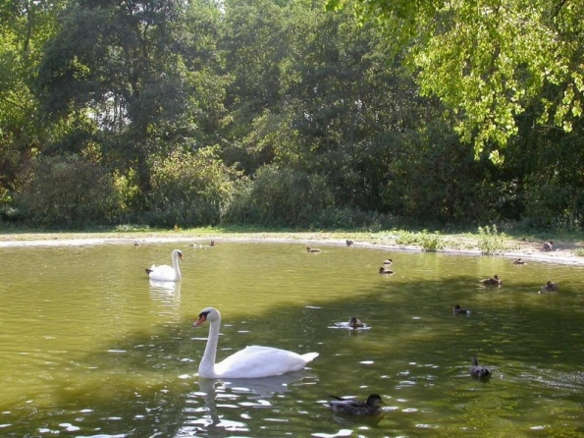
Природный заповедник Звин.
Нынешний заповедник был образован в 1952 году.

Slide 16
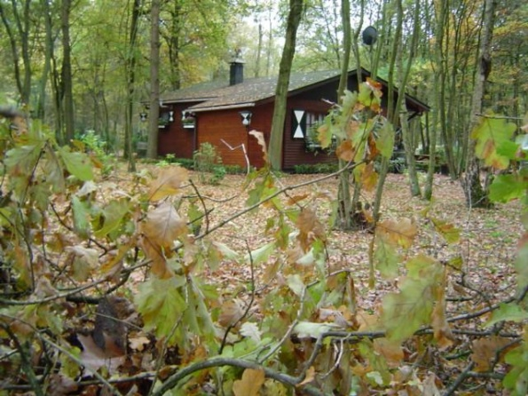
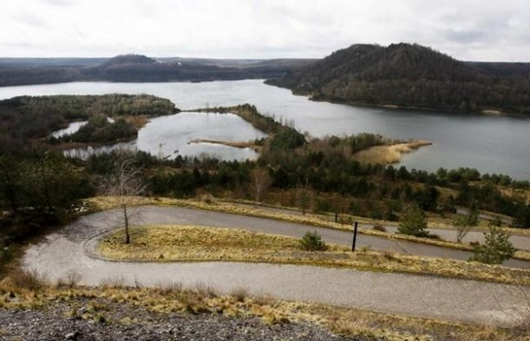
Национальный парк Ходж Кемпен.
Он охватил территории более 5000 гектаров и распростерся на землях шести муниципалитетов.
Открыт в 2006 году в бельгийском Лимбурге.

Slide 17
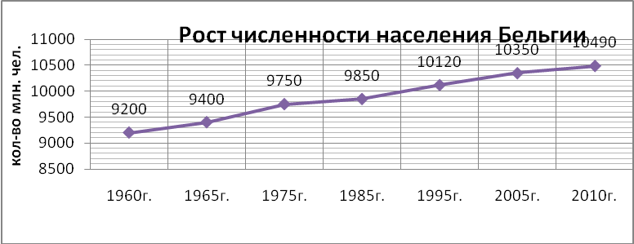
Население
Численность

Slide 18
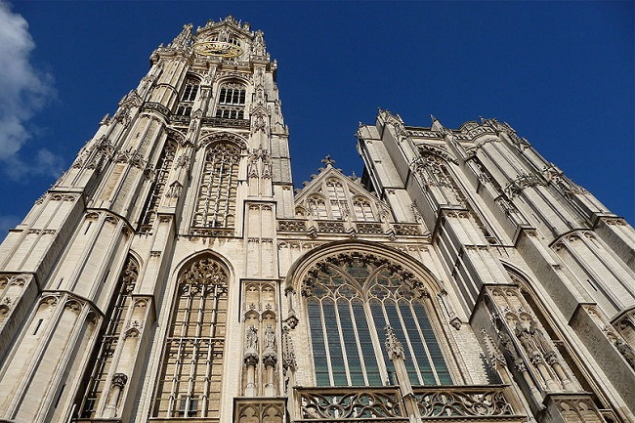
Католичество | 70%
Протестантизм | 8%
Ислам | 5-6%
Иудаизм | 4%
Православие | 3%
Собор Антверпенской Богоматери - католическая церковь.

Slide 19
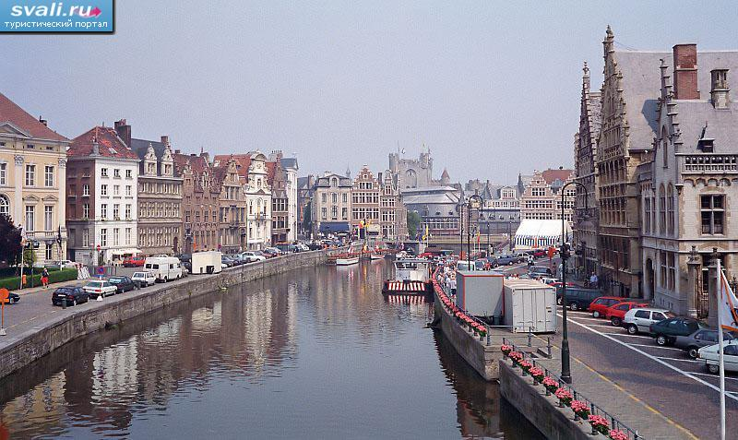
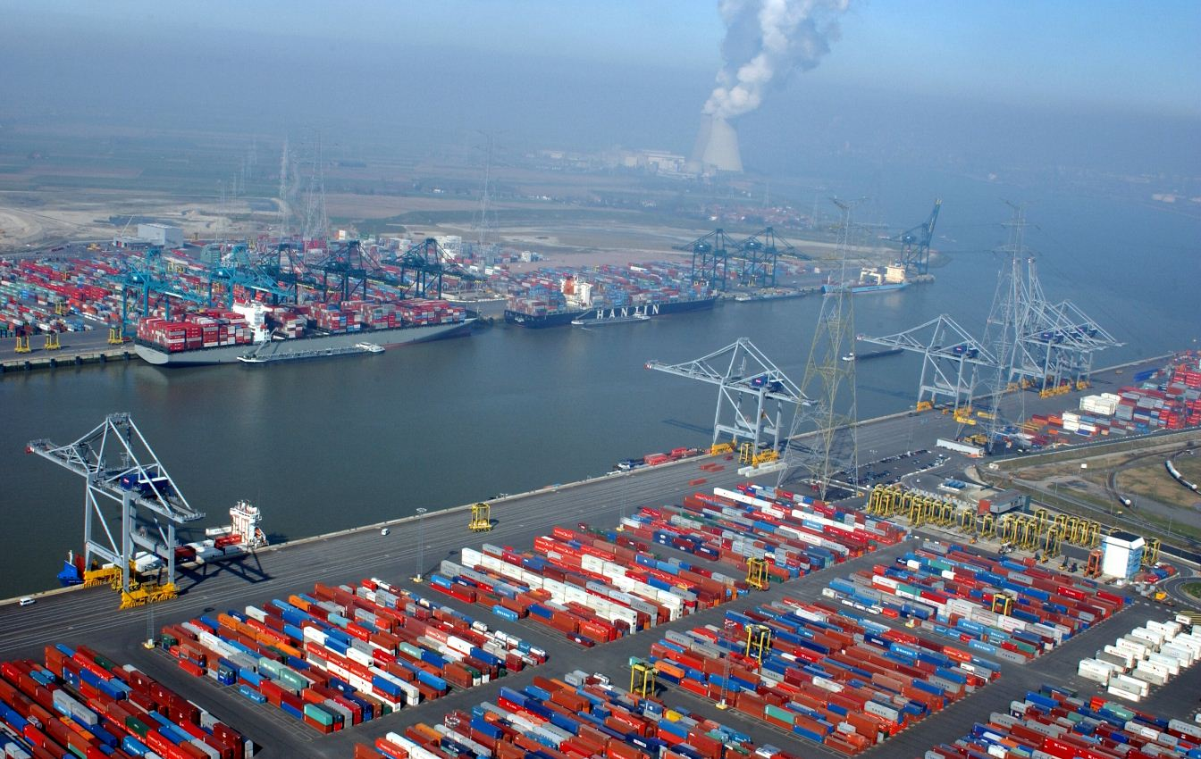
Порты
Гент
Антверпен— один из самых больших портов мира.

Slide 20
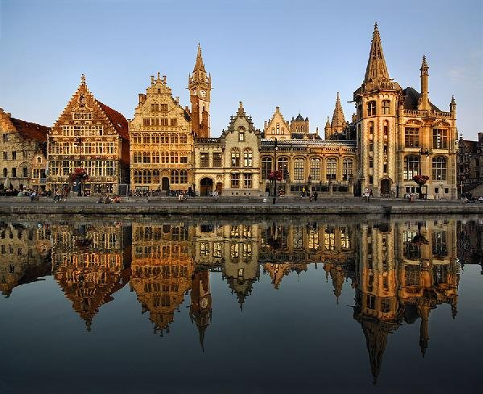
Брюссель – родина комиксов.

Slide 21
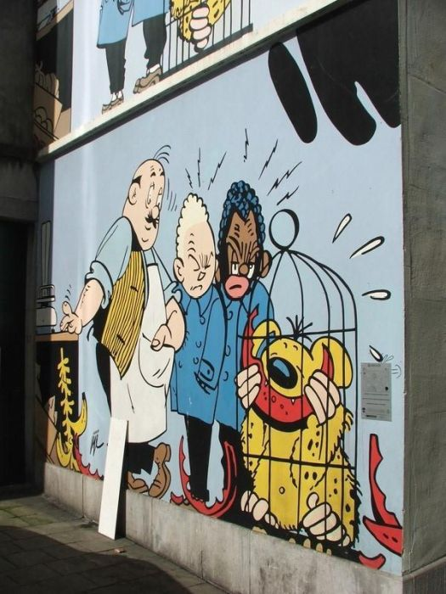


Яркие улицы и крупных и мелких городов Бельгии.

Slide 22



Slide 23



Slide 24

Брюгге - шоколадная столица Бельгии.
Бельгийский шоколад славится своим невероятным вкусом.
Жители Бельгии придумали саксофон, кружева, картофель фри и пралине. А наслаждаться вкусом знаменитого лакомства лучше всего в городе Брюгге, который по праву называют шоколадной столицей страны.

Slide 25




Бельгийская кухня

